Slide 1
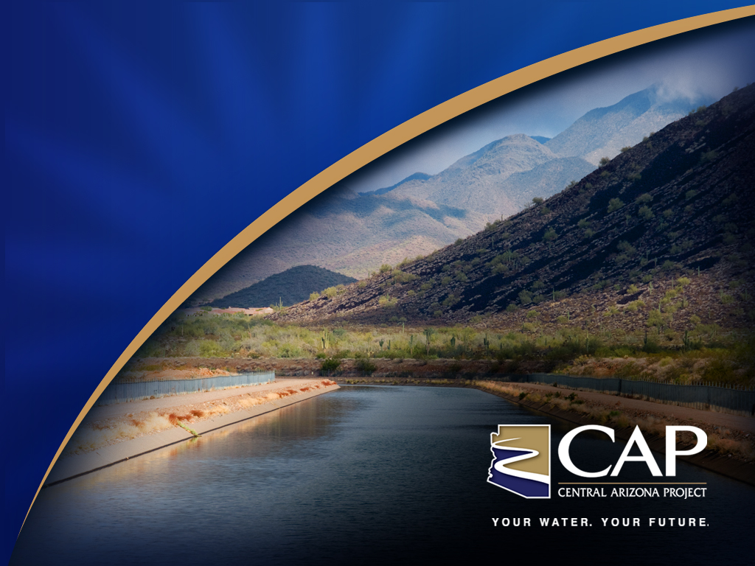
Трансграничное управление водными ресурсами: сходства и отличия речных систем Колорадо и Меконга
Чак Куллом,
Центрально-Аризонский проект,
Менеджер программ
на реке Колорадо
10 мая 2015 г.
Notes:
Agenda Number 11.

Slide 2

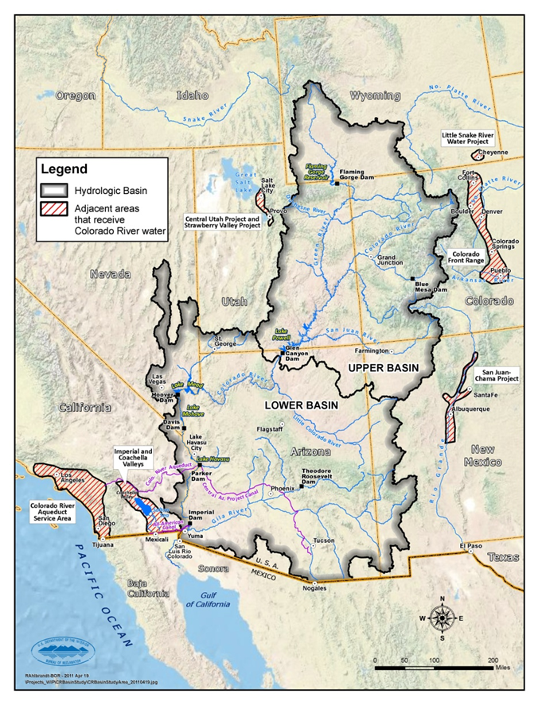
Обзор речной системы Колорадо
$1,5 трлн/год – объем хозяйственной деятельности (~12 место по доле в ВВП);
обслуживает США и Мексику;
7 штатов США и 2 мекс. штата:
~ 40 млн человек;
~ 1,6 млн га орош.х земель;
~ 10 млн МВт/год;
~ $5 млрд/год – объем с/х;
~ 637 м³/с среднегод. сток;
10 основных водохранилищ (60 MAF);
экологическая значимость.
Notes:
Powell was at 3,679’ on 1/2000 with 21.137 MAF storage (capacity is 3,700’). Mead was at 1,214’ on 1/2000 with 25.046 MAF storage (capacity is 1,220’). Over the last 14 years, system storage has declined by an amount almost equal to the entire volume stored in Lake Mead at the start of the drought.

Slide 3
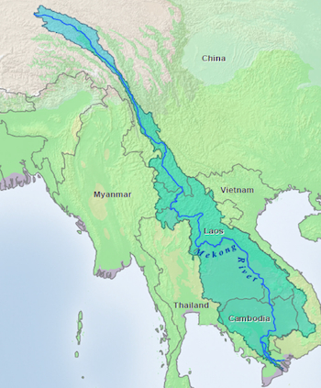
Обзор речной системы Меконга
Обслуживает Китай, Лаос, Камбоджу, Вьетнам, Таиланд и Мьянму;
Муссонный сток;
~ 60 млн человек, ~ 40 млн зависят от рыбного промысла;
50% поливной воды Вьетнама;
80% белка Камбоджи;
5 основных дамб Китая;
30 000 МВт – гидроэнергетич. потенциал нижнего течения (134 запланированных проектов);
16 000 м³/с – среднегод. сток.

Slide 4
Река Колорадо: значимые водохранилища
Озеро Пауэл
Озеро Мид

Slide 5
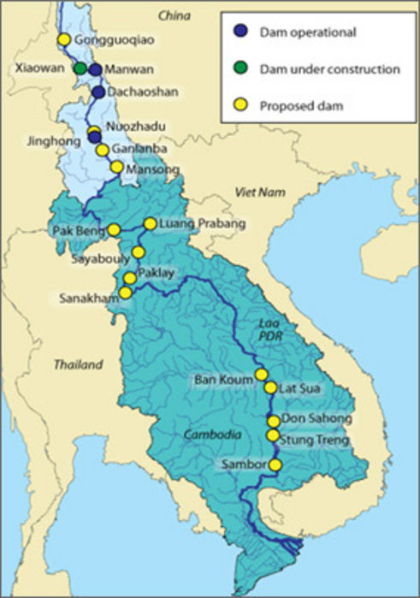
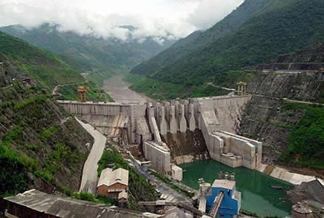
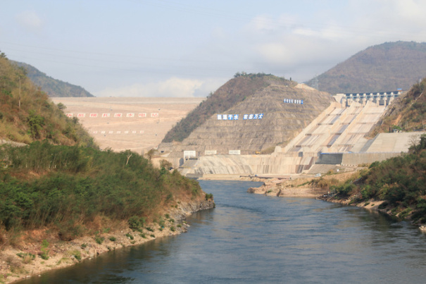
Река Меконг: значимые водохранилища (гидроэнергетика)

Slide 6
Краткий обзор
«Речного закона» Колорадо
1922 г. – Договор по реке Колорадо;
1928 г. – Фед. закон «Проект в каньоне Боулдер»;
1944 г. – Американо-Мексиканское водное соглашение;
1948 г. – Договор по верховью бассейна;
1956 г. – Фед. закон «Проект водохранилища на реке Колорадо»;
1964 г. – штат Аризона против штата Калифорния;
1968 г. – Фед. закон «Колорадский бассейновый проект»;
1973 г. – Американо-Мексиканский Протокол №242;
1974 г. – Фед. закон «О контроле минерализации в Колорадском бассейне»;
1992 г. – Фед. закон «Об охране Большого каньона»;
2007 г. – Промежуточное руководство по мерам в отношении дефицита воды в низовьях Колорадского бассейна и совместной эксплуатации озер Мид и Пауэл;
2010 – 2012 г.г. – Американо-Мексиканские Протоколы №316, 317, 318 и 319.
Notes:
Section 602(a) of 1968 Colorado River Basin Project Act (CRBPA) contains the basis and provisions for the conjunctive operation of the Colorado Basin’s reservoirs (Criteria for Coordinated Long-Range Operation of Colorado River Reservoirs (LROC), the Mexican Treaty obligation, and the Upper Basin Compact of 1948.

Slide 7
Межгосударственные вопросы в отношении Колорадской системы
Водоснабжение –
  Мексика получает 1,5 MAF/год;
Качество воды:
  Качество воды, поступающей в Мексику, регулируется Протоколом №242;
Эксплуатация водохр. при разной наполненности –
  Ситуации нехватки и избыточного кол-ва воды регулируются Протоколом №319;
Дефицит воды –
  Дефицит «мексиканской» воды в американских водохранилищах регулируется Протоколами №318 и 319;
Охрана окружающей среды –
  Экологич. вопросы регулируются Протоколами №316, 317 и 319.

Slide 8
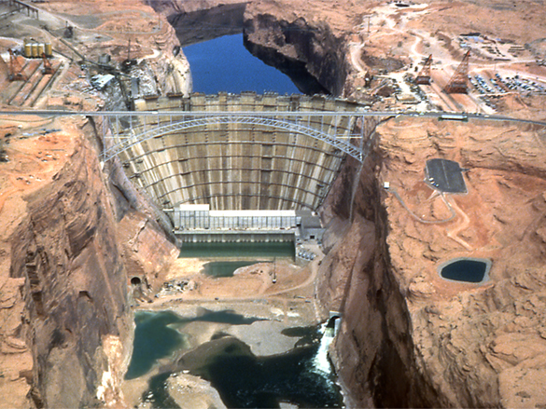
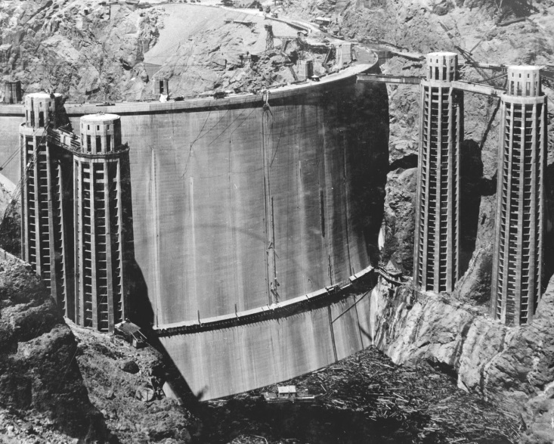
Строительство дамб на Колорадо привело к необходимости двусторонних переговоров
Дамба им. Гувера – 1928-1936 г.г. (международная озабоченность);
1944 г. – Американо-Мексиканское соглашение;
Дамба в каньоне Глен – 1964-1972 г.г. (заполнение);
1973 г. – Протокол №242 (минерализация).

Slide 9
Участники двусторонней системы управления Колорадским бассейном
Американо-мексиканская Международная трансграничная водная комиссия
Бюро по мелиорации США
(оператор водохранилищ)
НГО
(экологи и др.)
Компания «CONAGUA»
(оператор мексиканской системы водоснабжения)
Водопользователи
Водные округа (с/х, гор. и промышл. назначение)
Штаты Мексики
Другие
(др. заинтерес. группы, общественность)
Штаты США
Notes:
The Study has engaged with the broadest range of stakeholders.

Slide 10
Двусторонний процесс: от Протокола №317 до настоящего времени
Малые профильные рабочие группы
(США-Мексика):
эксперты из США и Мексики
Заинтересованные стороны США:
- фед. агентства;
- штаты;
- водопользователи;
- экологи.
Заинтересованные стороны Мексики:
- фед. агентства;
- штаты;
- водопользователи;
- экологи.
Американо-мексиканская группа переговорщиков
(малая группа)
Американо-мексиканский консультативный совет
(большая группа)
Notes:
The Study has engaged with the broadest range of stakeholders.

Slide 11
Река Меконг: краткий обзор системы управления
1950-е г.г. – Доклад Экономической комиссии для стран Азии и Дальнего Востока (ЭКАДВ) ООН по скоординированной эксплуатации, управлению и регулированию мероприятий на реке Меконг;
1957 г. – Камбоджа, Лаос, Вьетнам и Таиланд принимают «Устав Комитета по скоординированному изучению ситуации в Нижне-Меконгском бассейне» (обеспечение совместных мер по развитию бассейна через Меконгский комитет);
Перерыв во взаимодействии во время Вьетнамской войны;
1975 г. – Совместная Декларация принципов использования водных ресурсов Нижне-Меконгского бассейна (односторонние действия прибрежных государств требовали одобрения Совета);
Перерыв во взаимодействии в период режима Красных Кхмеров в Камбодже;
1991 г. – возобновление работы Меконгского комитета;
1995 г. – Меконгское соглашение (договор) – создание Меконгской речной комиссии (МРК);
2002 г. – МРК и Китай: соглашение по обмену гидрологическими данными.
Notes:
Section 602(a) of 1968 Colorado River Basin Project Act (CRBPA) contains the basis and provisions for the conjunctive operation of the Colorado Basin’s reservoirs (Criteria for Coordinated Long-Range Operation of Colorado River Reservoirs (LROC), the Mexican Treaty obligation, and the Upper Basin Compact of 1948.

Slide 12
Меконгская речная комиссия
Создана в 1995 г. согласно Меконгскому соглашению¹ с участием Лаоса, Камбоджи, Таиланда и Вьетнама;
MРК – международный орган с отделениями в государствах-членах;
МРК «формирует политику и принимает соответствующие решения от имени государств-членов»;
МРК осуществляет руководство всеми активами, обладает всеми правами и несет все обязательства Комитета и в соответствии с предыдущими соглашениями;
МРК состоит из 3-х органов:
  Совет;
  Объединенный комитет;
  Секретариат.
Совет – основной исполнительный орган МРК;
Объединенный комитет реализует политику и решения, а также разрабатывает планы и проекты;
Секретариат обеспечивает техническую и административную поддержку деятельности МРК;
Финансирование поступает от государств-членов и партнерских организаций по развитию.
1 – 5 апреля 1995 г. – Соглашение по устойчивому развитию Меконгского речного бассейна.
Notes:
Section 602(a) of 1968 Colorado River Basin Project Act (CRBPA) contains the basis and provisions for the conjunctive operation of the Colorado Basin’s reservoirs (Criteria for Coordinated Long-Range Operation of Colorado River Reservoirs (LROC), the Mexican Treaty obligation, and the Upper Basin Compact of 1948.

Slide 13
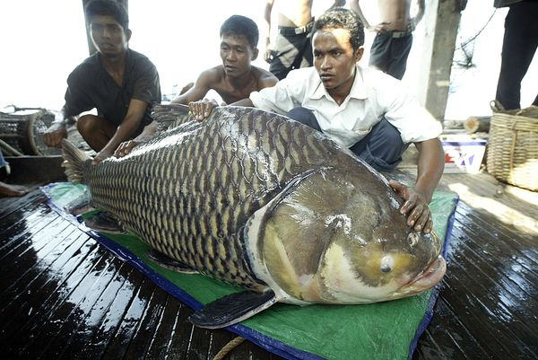

Меконгская речная комиссия:
2014 – вода, энергия и продовольственная безопасность в контексте изменения климата
Приоритетные направления деятельности:
  Анализ последствий гидроэнергетических проектов в главном русле;
  Анализ общего воздействия на дельту Меконга;
  Меры по сокращению последствий паводков;
  Меры по сокращению последствий засух;
  Обеспечение надлежащего качества воды;
  Поддержка продовольственной безопасности, включая рыбный промысел.
Региональные возможности/вызовы:
  Рост населения;
  Растущий спрос на воду;
  Растущий спрос на энергию;
  Растущий спрос на пищу (поливн. с/х и рыба);
  Риски и проблемы в связи с изменением климата.
Notes:
Section 602(a) of 1968 Colorado River Basin Project Act (CRBPA) contains the basis and provisions for the conjunctive operation of the Colorado Basin’s reservoirs (Criteria for Coordinated Long-Range Operation of Colorado River Reservoirs (LROC), the Mexican Treaty obligation, and the Upper Basin Compact of 1948.

Slide 14
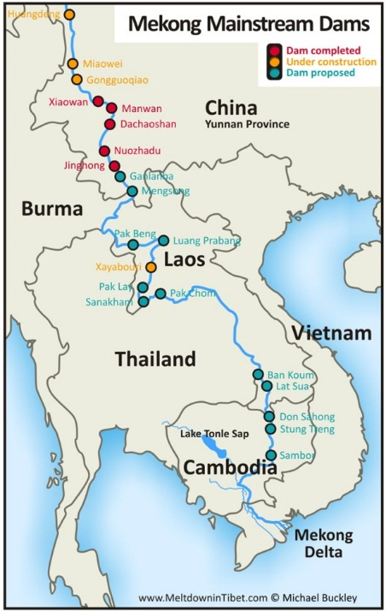
Меконгская речная комиссия:
Стратегия развития бассейна (2016-2020)
Интегрированное управление водными ресурсами (ИУВР):
  5-летний План развития Нижне-Меконгского бассейна;
  Участие государств-членов через МРК;
  Национальные консультации;
  Региональные консультации;
  Вовлечение заинтересованных сторон:
    на национальном уровне,
    на местном уровне.
  Среднесрочный стратегический план (10-20 лет).
Инструменты национального/ регионального сотрудничества:
  Распределение ресурсов/выгод;
  Распределение рисков;
  Оптимизация и координация действий;
  Обмен и децентрализация данных/информации.
Notes:
Section 602(a) of 1968 Colorado River Basin Project Act (CRBPA) contains the basis and provisions for the conjunctive operation of the Colorado Basin’s reservoirs (Criteria for Coordinated Long-Range Operation of Colorado River Reservoirs (LROC), the Mexican Treaty obligation, and the Upper Basin Compact of 1948.

Slide 15
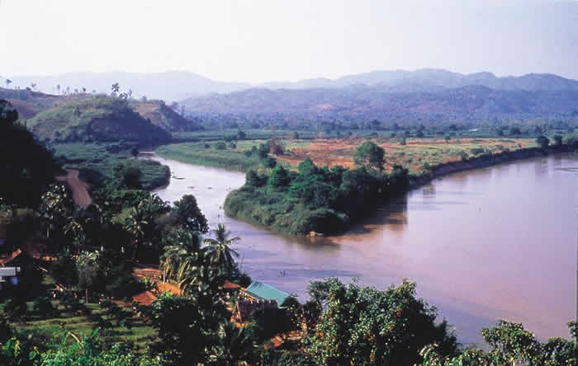
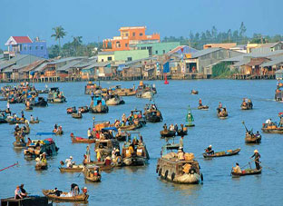
Проблемы Меконгского бассейна:
Растущий спрос на воду;
Строительные проекты (гидроэнергетика);
Борьба с паводками;
Защита рыбного промысла (существ. источник пищи);
Защита системы ирригации;
Рост населения;
Влияние изменения климата на муссоны;
Проекты по развитию в верховьях реки.
Notes:
Section 602(a) of 1968 Colorado River Basin Project Act (CRBPA) contains the basis and provisions for the conjunctive operation of the Colorado Basin’s reservoirs (Criteria for Coordinated Long-Range Operation of Colorado River Reservoirs (LROC), the Mexican Treaty obligation, and the Upper Basin Compact of 1948.

Slide 16
Сравнение Колорадо и Меконга
Международный орган (в соответствии с соглашением) по сотрудничеству и разрешению споров:
  Международная трансграничная водная комиссия (США и Мексика);
  Меконгская речная комиссия (Таиланд, Вьетнам, Камбоджа, Лаос);
  Обмен данными.
Меры по снижению основных рисков в сфере управления водными ресурсами:
  Эксплуатация водохранилищ;
  Засухи, периоды нехватки воды;
  Качество воды;
  Гидроэнергетика;
  Борьба с паводками;
  Ирригация и рыбный промысел;
  Распределение воды.
Контрастирующие роли:
  МРК осуществляет планирование и реализацию проектов;
  МТВК не осуществляет планирования.
Контрастирующие источники воды и модели эксплуатации:
  Колорадская система: вода, в основном, из снежников/крупные водохранилища;
  Меконгская система: вода, в основном, приносится муссонами/водохранилища ГЭС.
Notes:
Section 602(a) of 1968 Colorado River Basin Project Act (CRBPA) contains the basis and provisions for the conjunctive operation of the Colorado Basin’s reservoirs (Criteria for Coordinated Long-Range Operation of Colorado River Reservoirs (LROC), the Mexican Treaty obligation, and the Upper Basin Compact of 1948.

Slide 17
Вопросы?

